Slide 1
Úvod do studia dějepisu
Prameny a literatura

Slide 2
Pramen a literatura: společenství jaksepatří
Pramen je informace (text, dokument, artefakt, událost), jež vypovídá o době a širších souvislostech svého vzniku nebo dění.
Tím, kdo pramenu propůjčuje jeho status, je historik. Nejprve proto, že definuje pracovní pole a klade otázky, a dále proto, že postupuje podle zásad kritiky a interpretace.
Soustavně promýšlený, metodicky ukotvený přístup k pramenům posouvá historii mezi vědecké disciplíny.
Historikové rozlišují mezi pramenem a literaturou (publikačními výstupy).
Anglosaské dějepisectví sice obohatilo český slovník o „zdroj“, pramen však mnohem lépe vystihuje podstatu historické práce.
Nikoliv tedy nic neříkající „zdroj“, který může znamenat cokoliv, nýbrž vždy a jedině „pramen“.
Nikoliv „primární“ a „sekundární“ zdroje, neboť ty vyvolávají toxickou představu, že historik pracuje s jakýmisi prvořadými a druhořadými údaji.
Jaký je vztah pramenů a literatury
a jaká je povaha historické práce?

Slide 3
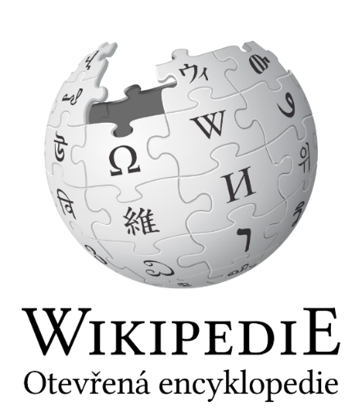
Zlatá bula sicilská jako příklad
…
Zlatá bula sicilská garantovala vnitřní nezávislost českého státu a zároveň jeho formálním začleněním do Svaté říše římské nabízela českým králům jako říšským knížatům nové možnosti aktivní zahraniční politiky. Přispěla tak ke zvýšení prestiže českého království ve střední Evropě i k upevnění pozic jeho panovníků jak mezi evropskými vládci, tak na domácím poli.
…

Slide 4
Zlatá bula sicilská
(Bulla Aurea Siciliæ) je soubor tří navzájem provázaných listin.
Název listiny, resp. listin, je odvozen od pečeti.
- ZBS vydal v Basileji 26. září 1212 budoucí římský král Fridrich II. jako odměnu za podporu, kterou mu Přemyslovci poskytli v boji o říšskou královskou korunu.
- První bula potvrzuje Přemysla Otakara jako českého krále a prohlašuje jeho potomky za dědice českého trůnu.
- Fridrich II. se představuje jako „imperator electus“. Tradiční překlad tohoto titulu jako „zvolený císař“ je nesprávný.
- Tento titul byl papežem označen kandidát na říšský trůn. Proto by se sousloví mělo překládat jako „vyvolený“ (budoucí) „římský císař.
- Jedinečnost Zlaté buly sicilské bývá spatřována ve skutečnosti, že českému panovníkovi byla královská hodnost přiznána poprvé dědičně.
- Není tomu tak. Privilegium z roku 1158 pro Vladislava II. obsahuje pasáž o dědicích královské hodnosti.
- Fridrich II. potvrdil, že udělí odznaky královské moci každému, kdo bude zvolen v Čechách. Tím bylo zachováno právo české šlechty na volbu svého panovníka. Přemysl Otakar I. se snažil tento nárok potlačit, ale neúspěšně.

Slide 5
ZBS je lenní smlouvou mezi seniorem
(Fridrichem II. Sicilským) a leníkem
(Přemyslem Otakarem I.). Definuje vzájemná práva a povinnosti a nikoliv jakousi „vnitřní nezávislost českého státu.“
Jak je možné, že v ZBS byly hledány a nalézány pojmy a souvislosti, které středověká společnost neznala?
„Zahraniční politika“ v dnešním slova smyslu neexistovala.
Rozhodující byly příbuzenské vztahy, spojenectví a lenní institut.
Proto český panovník nebyl (nemohl být) subjektem mezinárodního práva.
Protože byl český panovník leníkem římsko-německého krále, byla i jeho država součástí římsko-německé říše. Nikoliv ještě „Svaté říše římské“. Český panovník měl shodné postavení jako saský vévoda, rakouský vévoda, míšeňský markrabě, durynský lantkrabě, mohučský arcibiskup etc.
…
Zlatá bula sicilská garantovala vnitřní nezávislost českého státu a zároveň jeho formálním začleněním do Svaté říše římské nabízela českým králům jako říšským knížatům nové možnosti aktivní zahraniční politiky. Přispěla tak ke zvýšení prestiže českého království ve střední Evropě i k upevnění pozic jeho panovníků jak mezi evropskými vládci, tak na domácím poli.
…
Český král nebyl charismatickým, nýbrž jen titulárním. Nemohl tedy „zvýšit prestiž českého království“.

Slide 6
Význam Zlaté buly sicilské se ve výkladu českých dějin měnil:
Ottův slovník naučný: Ilustrovaná encyklopaedie obecných vědomostí. IV. Bianchi-Giovini-Bžunda, Praha 1891, s. 917.

Slide 7
Shrnutí:
Do výkladu dějin vědomě i bezděky promítáme naši aktuální zkušenost, dějiny se tak stávají projekčním plátnem naší přítomnosti
Vždy se však můžeme vrátit zpět na začátek
Začátkem se rozumí pramen
Návratem se rozumí kritika a interpretace pramene

